Slide 1
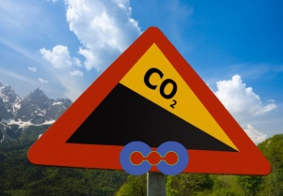
Principaux messages de l’article de Antonin Pottier (Décembre 2021)
https://hidrive.ionos.com/lnk/TWBJnSzC
comparant la taxe carbone avec trois types de carte carbone :
1-selon Hillman (seulement sur les émissions directes des particuliers, carburants et combustibles, étudiée pour le Royaume-Uni, analysée par Mathilde Szuba), 2-selon Fleming (quotas échangeables sur l’intégralité des émissions nationales -particuliers et entreprises-) 3-selon Calame (compte carbone sur toutes les consommations des particuliers y compris importées).

Slide 2

Les points forts de la carte carbone
Plus efficace potentiellement car favorise la prise de conscience de l’empreinte carbone et la création d’une nouvelle norme sociale (plafond d’émissions), donc des changements de comportements et d’attitude vis-à-vis des consommations (la taxe carbone suédoise n’a pas permis de réduire l’empreinte en 30 ans)
Juste parce qu’égalitaire ou parce que redistributive ? A comparer à une taxe carbone avec redistribution

Slide 3
Les points faibles de la carte carbone
A.Pottier l’estime complexe et coûteuse à mettre en place (mais une taxe carbone à périmètre équivalent, avec ajustement carbone aux frontières de l’UE, couterait autant)
La question de son acceptabilité sociale (mais c’est le cas aussi pour la taxe carbone et le fléchage de ses recettes)

Slide 4
Questions ouvertes sur les deux mécanismes
Quelles mesures redistributives complémentaires (notamment vers les faibles revenus aux consommations « contraintes ») ?
Quelles modalités précises de mise en œuvre pour faciliter leur acceptabilité, comment organiser la délibération publique sur ces modalités et comment assurer la stabilité des choix politiques ?
Comment articuler ces instruments avec les outils mis en place par l’UE (SEQE notamment)

